Slide 1


KẾ HOẠCH
CHỦ ĐỀ ĐỘNG VẬT

Slide 2

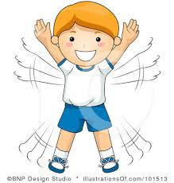
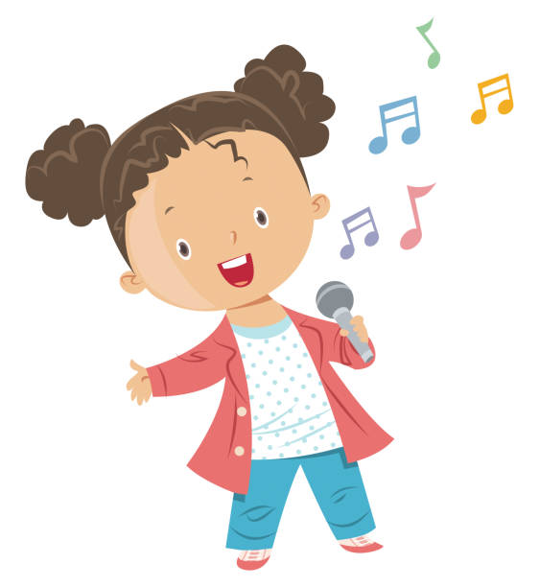

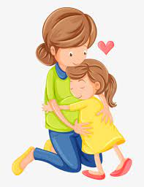
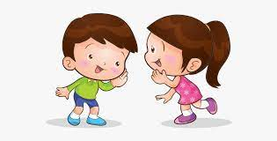
PHÁT TRIỂN NHẬN THỨC
(Trẻ biết được vòng đời của bướm)
PHÁT TRIỂN THỂ CHẤT
(Cài và cởi nút áo:
phối hợp cử động bàn tay và ngón tay)
PHÁT TRIỂN THẨM MỸ
(Bài hát: Gọi bướm_nghe và cảm nhận giai điệu, ca từ)
PHÁT TRIỂN TÌNH CẢM, KĨ NĂNG XÃ HỘI
( Phim: Bé yêu thiên nhiên
Giúp bé thêm yêu thiên nhiên)
PHÁT TRIỂN NGÔN NGỮ
(Vòng đời phát triển của bướm_
Kể lại chuyện theo hình ảnh gợi ý )

Slide 3
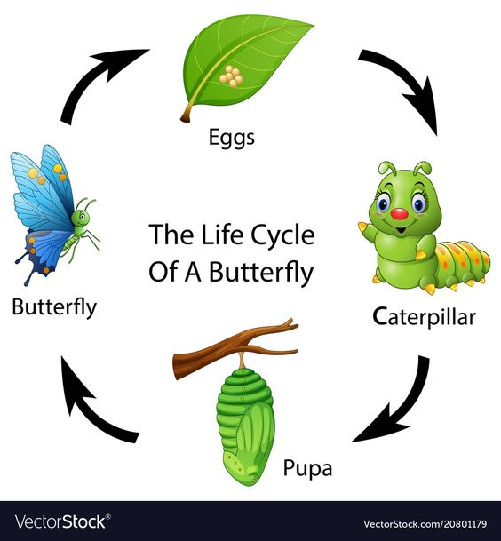
TÌM HIỂU VỀ VÒNG ĐỜI CỦA BƯỚM
Gợi ý:
Ba Mẹ hỏi trẻ về các hiểu biết của trẻ về Bướm:
Bướm sinh ra trứng hay con bướm nhỏ?
Ba Mẹ cho trẻ xem clip https://www.youtube.com/watch?v=jivWeOrCaeI
Câu hỏi gợi ý:
Con đã nhìn thấy trứng bướm như thế nào?
Từ trong trứng nhỏ có con gì?
Con đó ăn gì để lớn lên?
Chuyện gì xảy ra tiếp theo?
Làm cách nào để chú sâu ham ăn thay đổi hình dạng để lớn lên?
Cái gì đã bọc chú sâu lại để sâu biến hình?
Bướm chui ra từ đâu?
Kết: Và cứ xoay vòng như thế: Bướm ➔trứng➔ sâu ➔ kén➔ bướm. Nên được gọi là Vòng đời của Bướm
Trứng bướm
Vòng Đời Của Bướm
Bướm
Sâu bướm
Kén

Slide 4
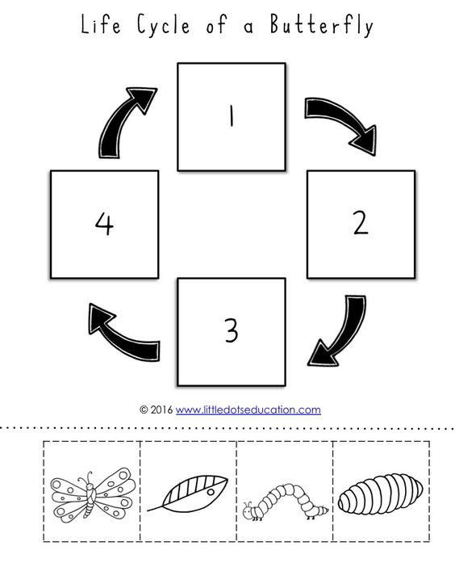
Vòng Đời Của Bướm
Sơ đồ Vòng đời của bướm:
Mục đích:
Trẻ ghi nhớ tên gọi các giai đoạn phát triển của bướm.
Biết thiết lập sơ đồ vòng đời của bướm theo trình tự phát triển.
Yêu cầu:
Trẻ gọi tên được các giai đoạn phát triển của bướm.
Trẻ cắt, dán theo trình tự phát triển của bướm.
Trẻ thuyết trình được vòng đời của bướm.
Bướm
Trứng bướm
Sâu bướm
Kén

Slide 5
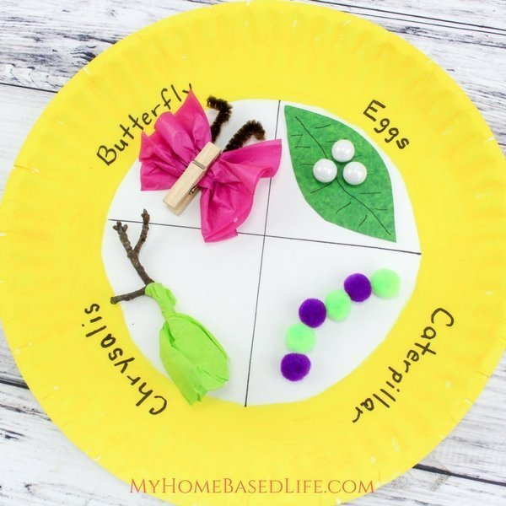
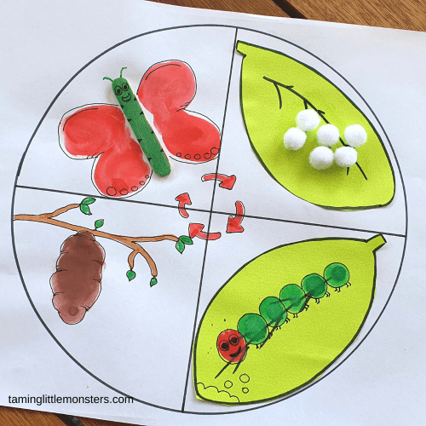
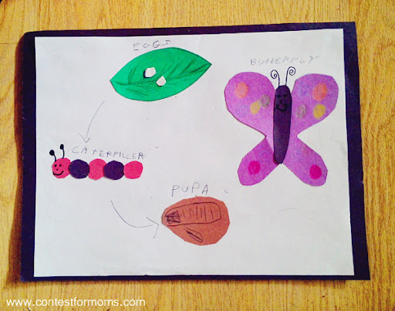
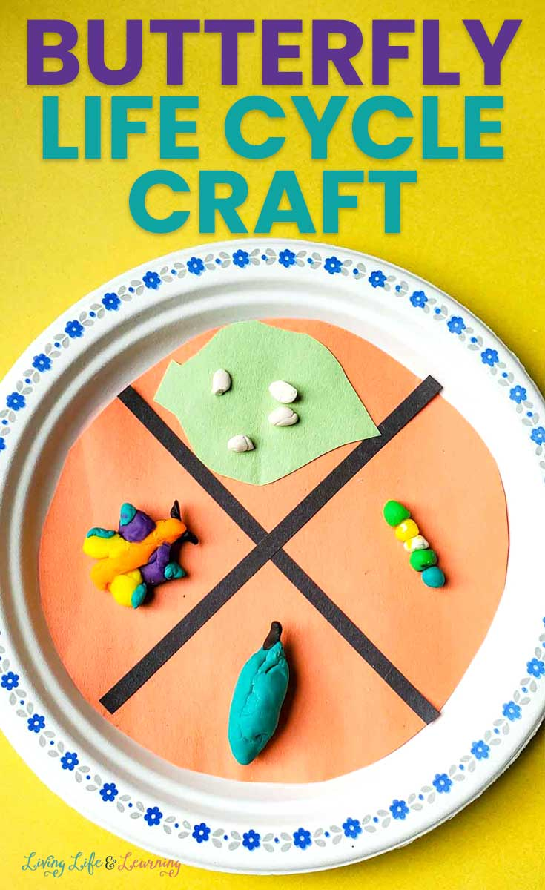
Mục đích:
Khuyến khích trẻ sáng tạo khi tận dụng các nguyên liệu sẵn có.
Trẻ phối hợp kĩ năng vẽ, cắt, dán, sắp xếp để có được sơ đồ vòng đời của bướm.
Hướng dẫn:
- Phụ huynh nêu vấn đề, lắng nghe ý tưởng của trẻ và để trẻ tự thực hiện (tìm nguyên liệu, thực hiện ý tưởng) và chỉ giúp đỡ khi cần (cho xem ý tưởng gợi ý, cùng bé làm, viết chữ…)

Slide 6

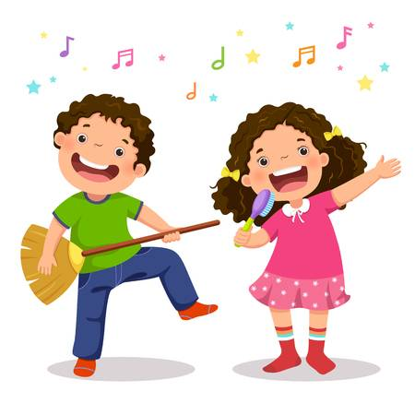
GỢI Ý
Ba mẹ mở cho bé nghe tự nhiên nhiều lần trong ngày, trong tuần.
Sau khi bé cảm nhận đủ, ba mẹ đọc lời, giúp bé phát âm đúng ca từ.
Hát cùng bé, khuyến khích bé lắc lư, thêm động tác phù hợp giai điệu.
Khuyến khích bé biểu diễn cho cả nhà thưởng thức
Lời bài hát: Gọi Bướm
Diễm Quỳnh
Con bướm là con bướm xinh, là con bướm là con bướm hồng
Con bướm là con bướm xinh, là con bướm là con bướm trắng
Bướm ơi là bướm, này bướm hãy về đây chơi
Ở đây có ngàn hoa thắm ngàn hoa thắm nở trên nắng vàng
Bướm ơi về đây vui chơi, cùng chúng em về đây vui chơi
Con bướm là con bướm xinh, là con bướm là con bướm hồng
Con bướm là con bướm xinh, là con bướm là con bướm trắng
Bướm ơi là bướm, này bướm hãy về nơi đây
Đậu trên tóc của em nhé đậu trên áo bài hoa mới này
Bướm ơi về đây vui chơi, cùng chúng em về đây vui chơi
Ba mẹ hãy click vào đây:
https://www.nhaccuatui.com/bai-hat/goi-buom-diem-quynh.Dai2gNlQaD.html

Slide 7
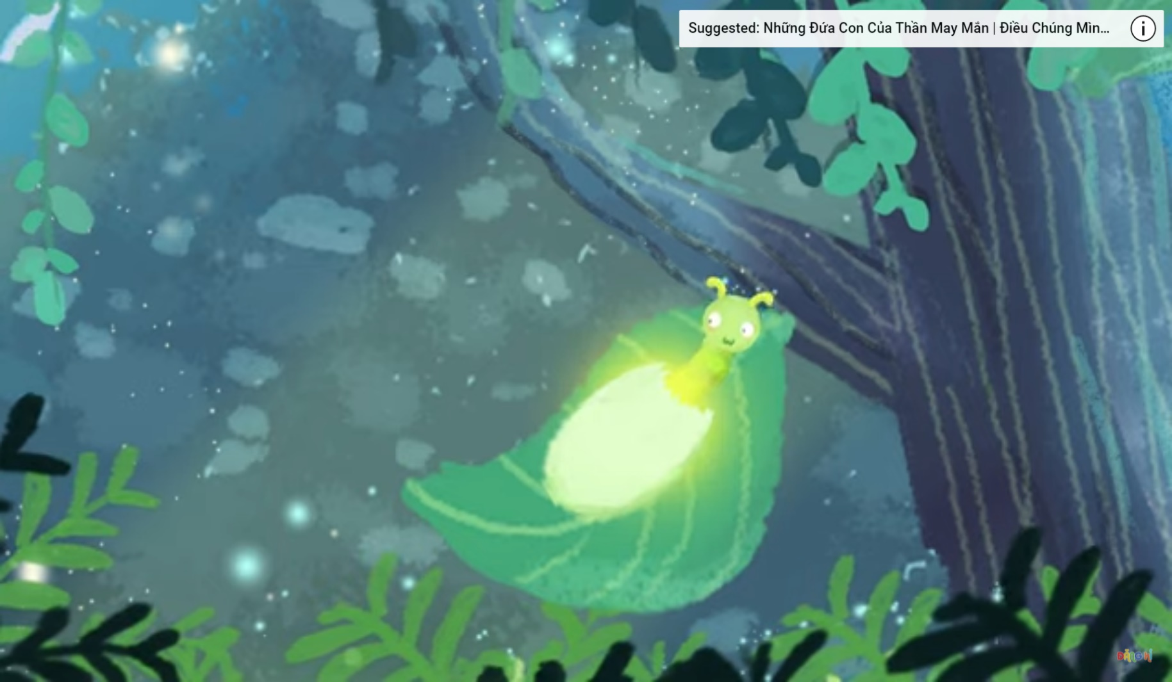
Truyện kể: Vòng đời của bướm
GỢI Ý
Tùy theo trình độ của con mà ba mẹ chọn 1 trong 2 cách sau.
Cách 1 (dành cho bé chưa quen kể chuyện) Cho bé nghe hết câu chuyện và khuyến khích trẻ kể lại theo cách của mình.
Cách 2 (dành cho bé có ngôn ngữ mạch lạc) tắt âm thanh, cho bé nhìn hình ảnh trên clip và tự kể theo hình ảnh minh họa.
Ba mẹ hãy click vào đây:
https://www.youtube.com/watch?v=Hu8skprDqu4

Slide 8
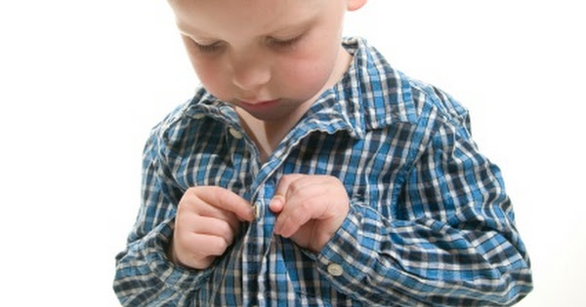
Kĩ năng cài và cởi nút áo
GỢI Ý
Chọn áo: khi mới bắt đầu nên chọn áo có nút to, khuy áo dễ cài và cởi và ít nút thôi ( có thể chọn áo cổ lãnh tụ để khỏi so tà áo). Nếu trẻ quen hơn, chọn áo nhiều nút hơn, kích thước nút nhỏ hơn, tập so 2 tà áo trước khi thực hiện. Tập cài bên ngoài trước cho quen và dễ quan sát trước khi thực hành mặc áo.
Tận dụng các cơ hội để trẻ thực hành thường xuyên. Có thể chọn sẵn áo có nút riêng để bé mặc trong tuần này.
Ba mẹ hãy click vào đây:
https://www.youtube.com/watch?v=NSG3k13HYjw

Slide 9
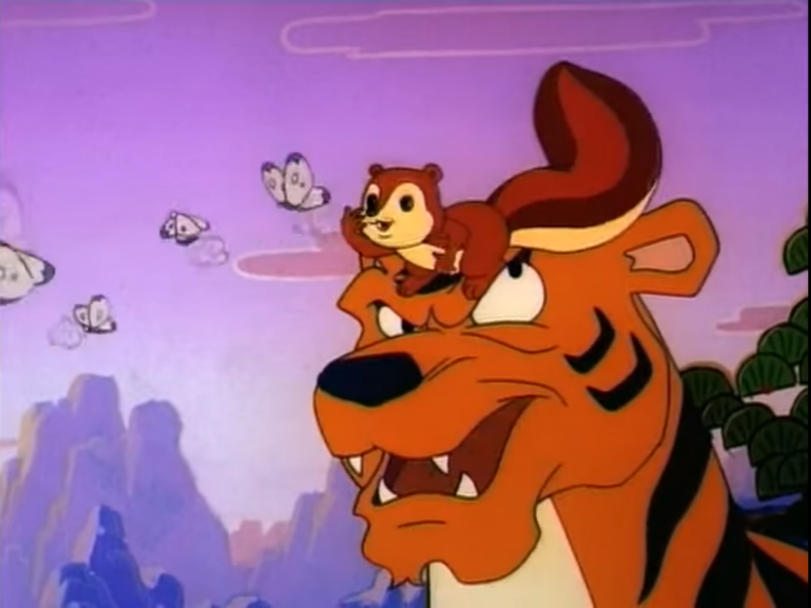
Phim ngắn: Bé yêu thiên nhiên
GỢI Ý
Xem xong con thích nhất nhân vật nào? Vì sao vậy?
Còn nhân vật nào con không thích? Vì sao?
Thiên nhiên là gì? (giải thích giúp bé)
Mỗi loài đều có ích, chúng ta phải bảo vệ thiên nhiên như thế nào nhỉ?
Ba mẹ hãy click vào đây:
https://www.youtube.com/watch?v=JFmJbLWqpjY

